Slide 1
非持久化缓存
Java project using XMemcached

Slide 2
What is Memcached?
memcached是一套分布式的高速缓存系统，由LiveJournal的Brad Fitzpatrick开发，但目前被许多网站使用。这是一套开放源代码软件，以BSD license授权发布。
memcached缺乏认证以及安全管制，这代表应该将memcached服务器放置在防火墙后。
memcached的API使用三十二比特的循环冗余校验（CRC-32）计算键值后，将数据分散在不同的机器上。当表格满了以后，接下来新增的数据会以LRU机制替换掉。由于memcached通常只是当作高速缓存系统使用，所以使用memcached的应用程序在写回较慢的系统时（像是后端的数据库）需要额外的代码更新memcached内的数据。

Slide 3
谁在使用 memcached
GyyxGame
Wikipedia
Flickr
Bebo
Twitter
Typepad
Yellowbot
Youtube
WordPress.com
…

Slide 4

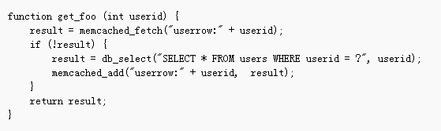
示例场景
将纯粹使用数据库查询的代码加上memcached支持是很简单的，假设这是原来的代码：
加上memcached的高速缓存机制后：
Notes:
上述的程序会先到memcached检查是否有userrow:userid的数据，如果有则直接传回结果，如果不存在时再去数据库查询，并将结果放到memcached内。

Slide 5
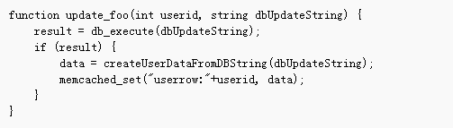
更新数据库时记得更新缓存

Slide 6
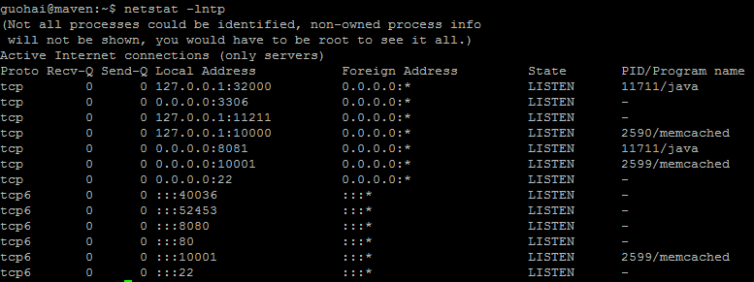
安装Memcache在Ubuntu上
To start, install memcached via apt-get
sudo apt-get install memcached
Check Memcached run state netstat -lntp

Slide 7
Java可使用的客户端
spymemcached
http://www.couchbase.org/code/couchbase/java
An improved Java API maintained by Matt Ingenthron and others at Couchbase.
Aggressively optimised, ability to run async, supports binary protocol, support Membase and Couchbase features, etc. See site for details.
Java memcached client
http://www.whalin.com/memcached
A Java API is maintained by Greg Whalin from Meetup.com.
More Java memcached clients
http://code.google.com/p/javamemcachedclient
http://code.google.com/p/memcache-client-forjava
http://code.google.com/p/xmemcached
Integrations
http://code.google.com/p/simple-spring-memcached
http://code.google.com/p/memcached-session-manager

Slide 8
Xmemcache使用
Maven dependency:
<dependency> <groupId>com.googlecode.xmemcached</groupId>
<artifactId>xmemcached</artifactId>
<version>{version}</version>
</dependency>

Slide 9
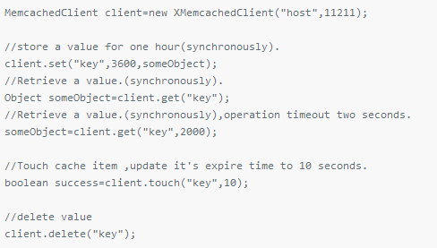
Simple Example

Slide 10
作业
完善之前的数据库读取，将数据存入缓存中，并在更新数据库时更新缓存。（1分）
使用设计模式用的单例模式，实例化MemcacheClient.(1分)
用JUnit实现覆盖50%以上的方法的单元测试（1分）
交卷时间8月21日下班前提供一个作业所存储的GIT仓库地址（1分）

